Slide 1
Python金融大数据分析
金融大数据统计学分析
哈尔滨工业大学经济与管理学院
黄莹莹

Slide 2
1. 正态性检验
1.1 模拟数据
1.2 实战演练

Slide 3
1. 正态性检验
正态分布是金融学中最重要的分布之一，也是金融理论的主要统计学基础之一。
投资组合理论
当股票收益呈正态分布时，平均收益、收益的方差以及股票间的协方差与投资决策相关。
资本资产定价模型
当股票收益呈正态分布时，证券的价格可以很好地用和某种大规模市场指数的关系表示。
有效市场假说
如果价格反映所有可用信息，股票价格波动将是随机的，而收益呈正态分布。
期权定价理论
通过几何布朗运动模拟股票在一段时间内的随机波动，这种波动造成的收益呈正态分布。
Notes:
著名的Black-Scholes-Merton期权定价理论

Slide 4
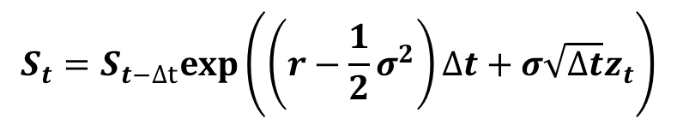
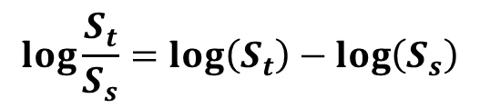
1.1 正态性检验——模拟数据
使用几何布朗运动描述股票的随机波动
正态对数收益率：在两个时间点之间的对数收益率呈正态分布。
$$log\frac{S_{t}}{S_{s}}=log\left(S_{t}\right)−log\left(S_{s}\right)$$
对数正态股票价格：在任何时间点的股票价格$S_{t}$呈对数正态分布。
$$S_{t}=S_{t−∆t}exp\left(\left(r−\frac{1}{2}σ^{2}\right)∆t+σ\sqrt{∆t}z_{t}\right)$$
几何布朗运动欧拉离散

Slide 5
1.1 正态性检验——模拟数据
基本设置
import math
import numpy as np
import scipy.stats as scs
import statsmodels.api as sm
from pylab import mpl, plt
plt.style.use('seaborn')
mpl.rcParams['font.family'] = 'serif'
# 引入math库
# 引入numpy库
# 引入scipy.stats库
# 引入 statsmodels.api库
# 引入pylab库
# 将绘图样式设置为seaborn
# 将所有图标的字体设置为serif

Slide 6
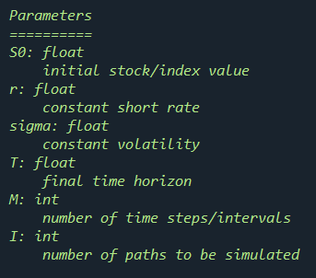
1.1 正态性检验——模拟数据
定义gen_paths()函数：几何布朗运动
def gen_paths(S0, r, sigma, T, M, I):
dt = T / M
paths = np.zeros((M + 1, I))
paths[0] = S0
for t in range(1, M + 1):
rand = np.random.standard_normal(I)
rand = (rand - rand.mean()) / rand.std()
paths[t] = paths[t - 1] * np.exp((r - 0.5 * sigma ** 2) * dt + sigma * math.sqrt(dt) * rand)
return paths

Slide 7
1.1 正态性检验——模拟数据
设置蒙特卡洛模拟参数
S0 = 100.
r = 0.05
sigma = 0.2
T = 1.0
M = 50
I = 250000
np.random.seed(1000)

Slide 8
1.1 正态性检验——模拟数据
调用gen_paths()函数生成股票价格模拟数据(S_t)
paths = gen_paths(S0, r, sigma, T, M, I)
S0 * math.exp(r * T)
paths[-1].mean()
paths[:, 0].round(4)
# 模拟股票价格
# 股票预期价格
# 股票平均价格
# 股票价格第1次模拟数据
105.12710963760242
105.12397292433162
array([100. , 96.6164, 104.3296, 102.565 , 102.6243, 105.0844,
108.4835, 110.4799, 111.9269, 113.0225, 116.262 , 111.0043,
112.6174, 109.7845, 110.6934, 110.0979, 107.459 , 105.0001,
104.0568, 105.0153, 104.518 , 108.2301, 102.8982, 99.2804,
101.5576, 99.2155, 105.9716, 101.3538, 101.6560, 98.532 ,
100.6384, 103.934 , 103.7848, 105.7799, 111.7936, 110.265 ,
112.2557, 113.6688, 110.9802, 113.9528, 119.6442, 117.7327,
123.4827, 117.2669, 118.1398, 121.5619, 120.4562, 119.7591,
115.6617, 111.47 , 104.1384])

Slide 9
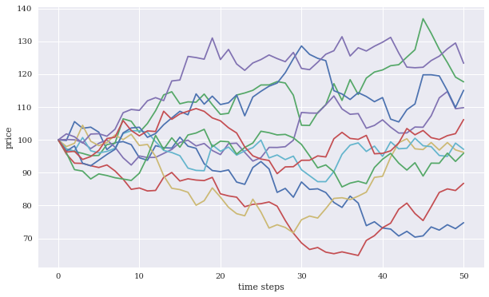
1.1 正态性检验——模拟数据
股票价格前10次模拟数据的线图
plt.figure(figsize=(10, 6))
plt.plot(paths[:, :10])
plt.xlabel('time steps')
plt.ylabel('price')
# 参数为图表的宽度和高度
# 绘制线图
# 添加x轴标签为'time steps'
# 添加y轴标签为'price'

Slide 10
1.1 正态性检验——模拟数据
生成对数收益率模拟数据(log($\text{S}\text{_}\text{t}$/ S_s)
log_returns = np.log(paths[1:] / paths[:-1])
log_returns[:, 0].round(4)
# 计算对数收益率
# 对数收益率第1次模拟数据
array([-0.0344, 0.0768, -0.0171, 0.0006, 0.0237, 0.0318, 0.0182,
0.013 , 0.0097, 0.0283, -0.0463, 0.0144, -0.0255, 0.0082,
-0.0054, -0.0243, -0.0231, -0.009 , 0.0092, -0.0047, 0.0349,
-0.0505, -0.0358, 0.0227, -0.0233, 0.0659, -0.0446, 0.003 ,
-0.0312, 0.0212, 0.0322, -0.0014, 0.019 , 0.0553, -0.0138,
0.0179, 0.0125, -0.0239, 0.0264, 0.0487, -0.0161, 0.0477,
-0.0516, 0.0074, 0.0286, -0.0091, -0.0058, -0.0348, -0.0369,
-0.068 ])
在一些日子里你的投资获得正收益，而在其他日子里，相对于最近的财富状况，你损失了金钱。

Slide 11
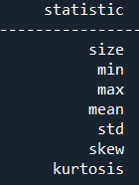
1.1 正态性检验——模拟数据
定义print_statistics()函数：描述性统计
scipy.stats库中scs.describe()函数的包装器函数。
def print_statistics(array):
sta = scs.describe(array)
print('%14s %15s' % ('statistic', 'value'))
print(30 * '-')
print('%14s %15.5f' % ('size', sta[0]))
print('%14s %15.5f' % ('min', sta[1][0]))
print('%14s %15.5f' % ('max', sta[1][1]))
print('%14s %15.5f' % ('mean', sta[2]))
print('%14s %15.5f' % ('std', np.sqrt(sta[3])))
print('%14s %15.5f' % ('skew', sta[4]))
print('%14s %15.5f' % ('kurtosis', sta[5]))

Slide 12
1.1 正态性检验——模拟数据
调用print_statistics()函数进行对数收益率模拟数据的描述性统计
print_statistics(log_returns.flatten())
log_returns.mean() * M + 0.5 * sigma ** 2
log_returns.std() * np.sqrt(M)
# 对数收益率的描述性统计
# 对数收益率的年化均值
# 对数收益率的年化标准差
statistic value
------------------------------
size 12500000.00000
min -0.15438
max 0.14645
mean 0.00060
std 0.02828
skew 0.00067
kurtosis 0.00088
0.05000000000000002
0.20000000000000007
参数：
r = 0.05
sigma = 0.2

Slide 13
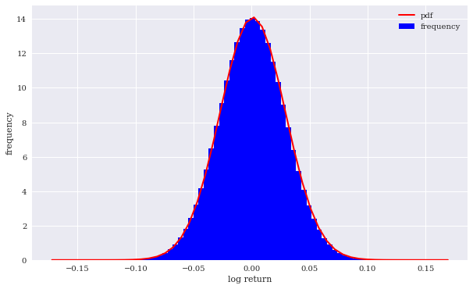
1.1 正态性检验——模拟数据
正态性检验方法1：对比频率分布(直方图)与理论化正态密度函数(PDF)
plt.figure(figsize=(10, 6))
plt.hist(log_returns.flatten(), bins=70, normed=True, label='frequency', color='b')
plt.xlabel('log return')
plt.ylabel('frequency')
x = np.linspace(plt.axis()[0], plt.axis()[1])
plt.plot(x, scs.norm.pdf(x, loc=r / M, scale=sigma / np.sqrt(M)), 'r', lw=2.0, label='pdf')
plt.legend()
# 参数为图表的宽度和高度
# 绘制直方图
# 添加x轴标签为'log return'
# 添加y轴标签为'frequency'
# 生成x值
# 绘制PDF
# 增加图例于最佳位置

Slide 14
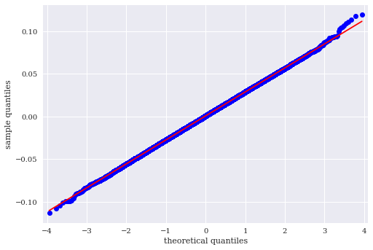
1.1 正态性检验——模拟数据
正态性检验方法2：对比样本分位数值与理论分位数值(QQ图)
statsmodels.api库中的sm.qqplot()函数。
sm.qqplot(log_returns.flatten()[::500], line='s')
plt.xlabel('theoretical quantiles')
plt.ylabel('sample quantiles')
# 绘制QQ图
# 添加x轴标签为'theoretical quantiles'
# 添加y轴标签为'sample quantiles'

Slide 15
1.1 正态性检验——模拟数据
正态性检验方法3：normality_tests()函数
normality_tests()函数组合了3中不同的统计学测试：
倾斜度测试（skewtest()）
峰度测试（kurtosistest()）
正态性测试（normaltest()）
测试样本数据的偏斜是否“正态”。
测试样本数据的峰度是否“正态”。
结合其他两种测试方法，检验正态性。

Slide 16
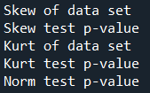
1.1 正态性检验——模拟数据
正态性检验方法3：normality_tests()函数
scipy.stats库中scs.skewtest()/scs.kurtosistest()/scs.normaltest()函数的包装器函数。
def normality_tests(arr):
print('Skew of data set %14.3f' % scs.skew(arr))
print('Skew test p-value %14.3f' % scs.skewtest(arr)[1])
print('Kurt of data set %14.3f' % scs.kurtosis(arr))
print('Kurt test p-value %14.3f' % scs.kurtosistest(arr)[1])
print('Norm test p-value %14.3f' % scs.normaltest(arr)[1])
# 定义normality_tests()函数
p值高于0.05表示呈正态性

Slide 17
1.1 正态性检验——模拟数据
正态性检验方法3：normality_tests()函数
normality_tests(log_returns.flatten())
# 调用normality_tests()函数
Skew of data set 0.001
Skew test p-value 0.333
Kurt of data set 0.001
Kurt test p-value 0.526
Norm test p-value 0.512

Slide 18
1.1 正态性检验——模拟数据
使用几何布朗运动描述股票的随机波动
正态对数收益率：在两个时间点之间的对数收益率呈正态分布。
$$log\frac{S_{t}}{S_{s}}=log\left(S_{t}\right)−log\left(S_{s}\right)$$
对数正态股票价格：在任何时间点的股票价格$S_{t}$呈对数正态分布。
$$S_{t}=S_{t−∆t}exp\left(\left(r−\frac{1}{2}σ^{2}\right)∆t+σ\sqrt{∆t}z_{t}\right)$$
几何布朗运动欧拉离散

Slide 19
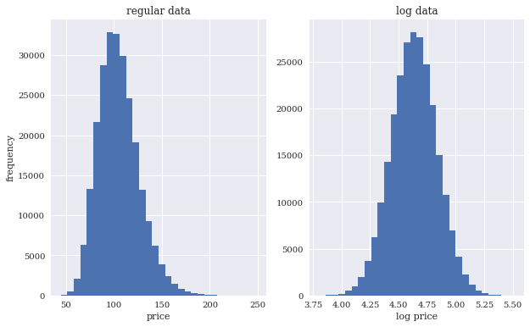
1.1 正态性检验——模拟数据
对数股票价格模拟数据的基本特征
股票价格和对数股票价格模拟数据的直方图
f, (ax1, ax2) = plt.subplots(1, 2, figsize=(10, 6))
ax1.hist(paths[-1], bins=30)
ax1.set_xlabel('price')
ax1.set_ylabel('frequency')
ax1.set_title('regular data')
ax2.hist(np.log(paths[-1]), bins=30)
ax2.set_xlabel('log price')
ax2.set_title('log data')
# 参数为图表的宽度和高度
# 绘制股票价格的直方图
# 添加x轴标签为'price'
# 添加y轴标签为'frequency'
# 添加子图标题为'regular data'
# 绘制对数股票价格的直方图
# 添加x轴标签为'log price'
# 添加子图标题为'log data'

Slide 20
1.1 正态性检验——模拟数据
对数股票价格模拟数据的基本特征
调用print_statistics()函数进行股票价格和对数股票价格模拟数据的描述性统计
print_statistics(paths[-1])
print_statistics(np.log(paths[-1]))
# 股票价格的描述性统计
# 对数股票价格
statistic value
------------------------------
size 250000.00000
min 44.73973
max 248.48558
mean 105.12397
std 21.21516
skew 0.60919
kurtosis 0.66374
statistic value
------------------------------
size 250000.00000
min 3.80086
max 5.51538
mean 4.63517
std 0.19988
skew -0.00343
kurtosis -0.00350

Slide 21
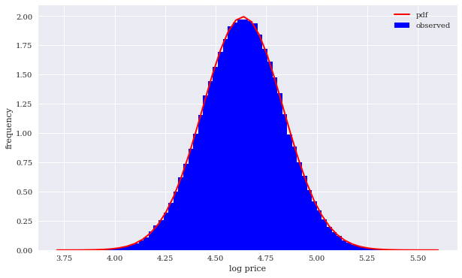
1.1 正态性检验——模拟数据
对数股票价格模拟数据的正态性检验
正态性检验方法1：对比频率分布(直方图)与理论化正态密度函数(PDF)
plt.figure(figsize=(10, 6))
log_data = np.log(paths[-1])
plt.hist(log_data, bins=70, normed=True, label='observed', color='b')
plt.xlabel('log price')
plt.ylabel('frequency')
x = np.linspace(plt.axis()[0], plt.axis()[1])
plt.plot(x, scs.norm.pdf(x, log_data.mean(), log_data.std()), 'r', lw=2.0, label='pdf')
plt.legend()
# 参数为图表的宽度和高度
# 将对数股票价格赋值给log_data
# 绘制直方图
# 添加x轴标签为'log price'
# 添加y轴标签为'frequency'
# 生成x值
# 绘制PDF
# 增加图例于最佳位置

Slide 22
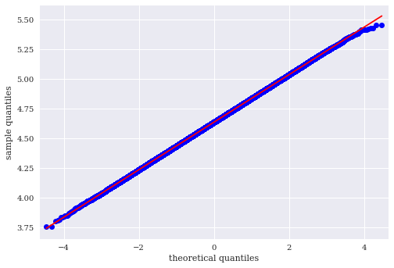
1.1 正态性检验——模拟数据
对数股票价格模拟数据的正态性检验
正态性检验方法2：对比样本分位数值与理论分位数值(QQ图)
sm.qqplot(log_data, line='s')
plt.xlabel('theoretical quantiles')
plt.ylabel('sample quantiles');
# 绘制QQ图
# 添加x轴标签为'theoretical quantiles'
# 添加y轴标签为'sample quantiles'

Slide 23
1.1 正态性检验——模拟数据
对数股票价格模拟数据的正态性检验
正态性检验方法3：normality_tests()函数
normality_tests(log_data.flatten())
# 调用normality_tests()函数
Skew of data set -0.003
Skew test p-value 0.484
Kurt of data set -0.003
Kurt test p-value 0.726
Norm test p-value 0.736

Slide 24
1.2 正态性检验——实战演练
分析4个历史金融时间序列，其中两个是技术型公司的股票，另外两个是交易型开放性基金（ETF），具体如下：
APPL.O：苹果公司股价；
MSFT.O：微软公司股价；
SPY：标准普尔500ETF；
GLD：标准普尔黄金ETF。

Slide 25
1.2 正态性检验——实战演练
历史金融时间序列数据基本特征
导入数据
import pandas as pd
raw = pd.read_csv('历史金融时间序列数据.csv',index_col=0, parse_dates=True).dropna()
symbols = ['SPY', 'GLD', 'AAPL.O', 'MSFT.O']
data = raw[symbols]
data = data.dropna()
# 引入pandas库
# 导入数据
# 确定需要的数据标签
# 获取需要的数据
# 删除带有空值的行

Slide 26
1.2 正态性检验——实战演练
历史金融时间序列数据基本特征
查看数据信息
data.info()
data.head()
# 查看数据信息
# 查看前五行数据
DatetimeIndex: 1972 entries, 2010-01-04 to 2017-10-31
Data columns (total 4 columns):
# Column Non-Null Count Dtype
--- ------ -------------- -----
0 SPY 1972 non-null float64
1 GLD 1972 non-null float64
2 AAPL.O 1972 non-null float64
3 MSFT.O 1972 non-null float64
dtypes: float64(4)
memory usage: 77.0 KB
SPY GLD AAPL.O MSFT.O
Date
2010-01-04 113.33 109.80 30.572827 30.950
2010-01-05 113.63 109.70 30.625684 30.960
2010-01-06 113.71 111.51 30.138541 30.770
2010-01-07 114.19 110.82 30.082827 30.452
2010-01-08 114.57 111.37 30.282827 30.660

Slide 27
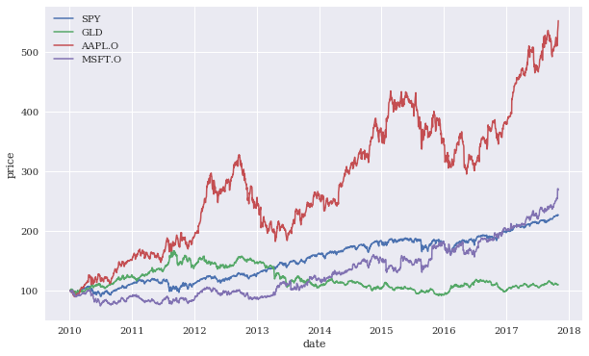
1.2 正态性检验——实战演练
历史金融时间序列数据基本特征
绘制股票规范化价格数据的线图
# 参数为图表的宽度和高度
# 绘制线图
# 添加x轴标签为'date'
# 添加y轴标签为'price'
# 增加图例
plt.figure(figsize=(10, 6))
plt.plot((data / data.iloc[0] * 100)['SPY'], lw=1.5, label='SPY')
plt.plot((data / data.iloc[0] * 100)['GLD'], lw=1.5, label='GLD')
plt.plot((data / data.iloc[0] * 100)['AAPL.O'], lw=1.5, label='AAPL.O')
plt.plot((data / data.iloc[0] * 100)['MSFT.O'], lw=1.5, label='MSFT.O')
plt.xlabel('date')
plt.ylabel('price')
plt.legend()
(data / data.iloc[0] * 100).plot(figsize=(10, 6))

Slide 28
1.2 正态性检验——实战演练
历史金融时间序列数据基本特征
生成对数收益率
# 计算对数收益率
# 对数收益率的前五行数据
log_returns = np.log(data / data.shift(1))
log_returns.head()
SPY GLD AAPL.O MSFT.O
Date
2010-01-04 NaN NaN NaN NaN
2010-01-05 0.002644 -0.000911 0.001727 0.000323
2010-01-06 0.000704 0.016365 -0.016034 -0.006156
2010-01-07 0.004212 -0.006207 -0.001850 -0.010389
2010-01-08 0.003322 0.004951 0.006626 0.006807

Slide 29
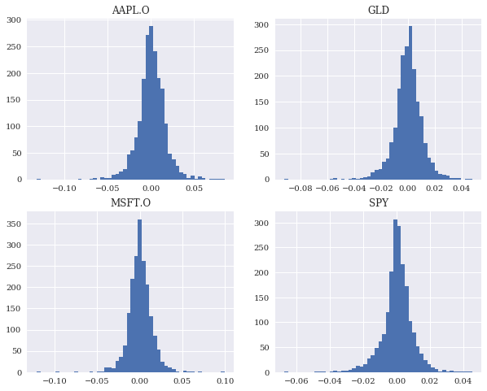
1.2 正态性检验——实战演练
历史金融时间序列数据基本特征
对数收益率的直方图
plt.figure(figsize=(10, 8))
plt.subplot(221)
plt.hist(log_returns['AAPL.O'], bins=50)
plt.title('AAPL.O')
plt.subplot(222)
plt.hist(log_returns['GLD'], bins=50)
plt.title('GLD')
plt.subplot(223)
plt.hist(log_returns['MSFT.O'], bins=50)
plt.title('MSFT.O')
plt.subplot(224)
plt.hist(log_returns['SPY'], bins=50)
plt.title('SPY')
log_returns.hist(bins=50, figsize=(10, 8))

Slide 30
1.2 正态性检验——实战演练
历史金融时间序列数据基本特征
调用print_statistics()函数进行对数收益率的描述性统计
# 对于sym在symbols中
# 输出Result for symble sym
# 输出30个-
# 删除log_returns[sym]中的空值
# 进行描述性统计
for sym in symbols:
print('\nResults for symbol {}'.format(sym))
print(30 * '-')
log_data = np.array(log_returns[sym].dropna())
print_statistics(log_data)

Slide 31
1.2 正态性检验——实战演练
历史金融时间序列数据基本特征
调用print_statistics()函数进行对数收益率的描述性统计
Results for symbol AAPL.O
------------------------------
statistic value
------------------------------
size 1971.00000
min -0.13187
max 0.08502
mean 0.00087
std 0.01605
skew -0.26179
kurtosis 4.92237
Results for symbol MSFT.O
------------------------------
statistic value
------------------------------
size 1971.00000
min -0.12103
max 0.09941
mean 0.00050
std 0.01412
skew -0.10110
kurtosis 7.70109
Results for symbol SPY
------------------------------
statistic value
------------------------------
size 1971.00000
min -0.06734
max 0.04545
mean 0.00042
std 0.00934
skew -0.46886
kurtosis 4.54265
Results for symbol GLD
------------------------------
statistic value
------------------------------
size 1971.00000
min -0.09191
max 0.04795
mean 0.00005
std 0.01048
skew -0.60078
kurtosis 5.42113

Slide 32
1.2 正态性检验——实战演练
历史金融时间序列数据的正态性检验
正态性检验方法1：对比频率分布(直方图)与理论化正态密度函数(PDF)
plt.figure(figsize=(10, 8))
log_returns1 = log_returns.dropna()
plt.subplot(221)
plt.hist(log_returns1['AAPL.O'], bins=50, normed=True, label='observed', color='b')
plt.title('AAPL.O')
x = np.linspace(plt.axis()[0], plt.axis()[1])
plt.plot(x, scs.norm.pdf(x, log_returns1['AAPL.O'].mean(),log_returns1['AAPL.O'].std()), 'r', lw=2.0, label='pdf')
plt.legend()

Slide 33
1.2 正态性检验——实战演练
历史金融时间序列数据的正态性检验
正态性检验方法1：对比频率分布(直方图)与理论化正态密度函数(PDF)
plt.subplot(222)
plt.hist(log_returns1['GLD'], bins=50, normed=True, label='observed', color='b')
plt.title('GLD')
x = np.linspace(plt.axis()[0], plt.axis()[1])
plt.plot(x, scs.norm.pdf(x, log_returns1['GLD'].mean(),log_returns1['GLD'].std()), 'r', lw=2.0, label='pdf')
plt.legend()
plt.subplot(223)
plt.hist(log_returns1['MSFT.O'], bins=50, normed=True, label='observed', color='b')
plt.title('MSFT.O')
x = np.linspace(plt.axis()[0], plt.axis()[1])
plt.plot(x, scs.norm.pdf(x, log_returns1['MSFT.O'].mean(),log_returns1['MSFT.O'].std()), 'r', lw=2.0, label='pdf')
plt.legend()

Slide 34
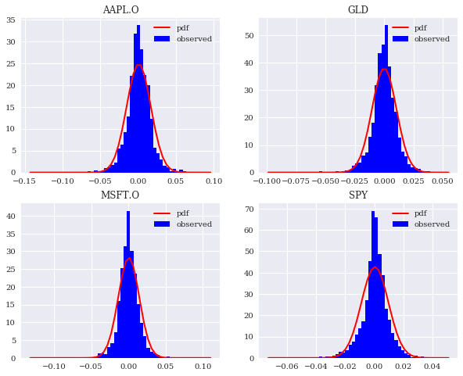
1.2 正态性检验——实战演练
历史金融时间序列数据的正态性检验
正态性检验方法1：对比频率分布(直方图)与理论化正态密度函数(PDF)
plt.subplot(224)
plt.hist(log_returns1['SPY'], bins=50, normed=True, label='observed', color='b')
plt.title('SPY')
x = np.linspace(plt.axis()[0], plt.axis()[1])
plt.plot(x, scs.norm.pdf(x, log_returns1['SPY'].mean(),log_returns1['SPY'].std()), 'r', lw=2.0, label='pdf')
plt.legend()

Slide 35
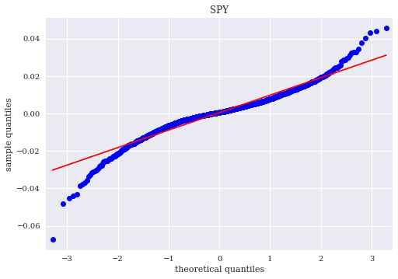
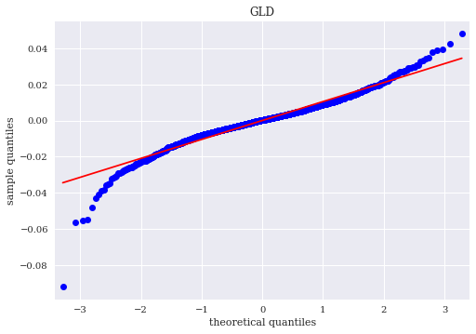
1.2 正态性检验——实战演练
历史金融时间序列数据的正态性检验
正态性检验方法2：对比样本分位数值与理论分位数值(QQ图)
sm.qqplot(log_returns['SPY'].dropna(), line='s')
plt.title('SPY')
plt.xlabel('theoretical quantiles')
plt.ylabel('sample quantiles’)
sm.qqplot(log_returns['GLD'].dropna(), line='s')
plt.title('GLD')
plt.xlabel('theoretical quantiles')
plt.ylabel('sample quantiles')

Slide 36
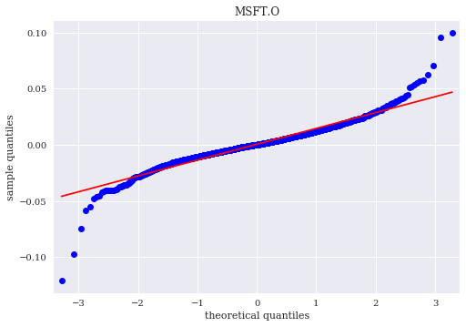
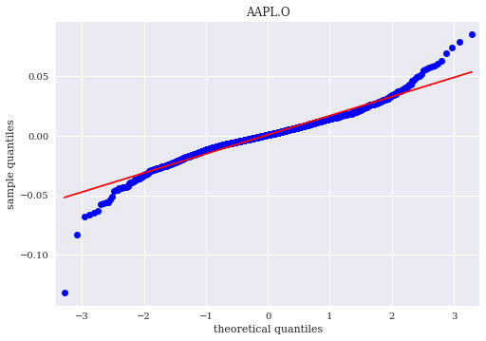
1.2 正态性检验——实战演练
历史金融时间序列数据的正态性检验
正态性检验方法2：对比样本分位数值与理论分位数值(QQ图)
sm.qqplot(log_returns['MSFT.O'].dropna(), line='s')
plt.title('MSFT.O')
plt.xlabel('theoretical quantiles')
plt.ylabel('sample quantiles')
sm.qqplot(log_returns['AAPL.O'].dropna(), line='s')
plt.title('AAPL.O')
plt.xlabel('theoretical quantiles')
plt.ylabel('sample quantiles')

Slide 37
1.2 正态性检验——实战演练
历史金融时间序列数据的正态性检验
正态性检验方法3：normality_tests()函数
for sym in symbols:
print('\nResults for symbol {}'.format(sym))
print(32 * '-')
log_data = np.array(log_returns[sym].dropna())
normality_tests(log_data)
# 对于sym在symbols中
# 输出Result for symble sym
# 输出32个-
# 删除log_returns[sym]中的空值
# 进行正态性检验

Slide 38
1.2 正态性检验——实战演练
历史金融时间序列数据的正态性检验
正态性检验方法3：normality_tests()函数
Results for symbol SPY
--------------------------------
Skew of data set -0.469
Skew test p-value 0.000
Kurt of data set 4.543
Kurt test p-value 0.000
Norm test p-value 0.000
Results for symbol AAPL.O
--------------------------------
Skew of data set -0.262
Skew test p-value 0.000
Kurt of data set 4.922
Kurt test p-value 0.000
Norm test p-value 0.000
不同测试的p值都为0，强烈否决不同样板数据集呈正态分布的测试假设。
Results for symbol GLD
--------------------------------
Skew of data set -0.601
Skew test p-value 0.000
Kurt of data set 5.421
Kurt test p-value 0.000
Norm test p-value 0.000
Results for symbol MSFT.O
--------------------------------
Skew of data set -0.101
Skew test p-value 0.067
Kurt of data set 7.701
Kurt test p-value 0.000
Norm test p-value 0.000

Slide 39
2.1 数据
2.2 基本理论
2. 投资组合优化
2.2 最优投资组合
2.4 有效边界
2.4 资本市场线

Slide 40

2. 投资组合优化
现代投资组合理论是金融理论的重要基础，由Harry Markowitz最早提出。
基本假设：
投资者是风险规避的，其追求期望效用最大化；
投资者根据收益率的期望值和方差来选择投资者组合；
所有投资者处于同一投资期。
基本思路：
通过分散投资实现投资者组合风险最小化，或者在指定风险水平下的组合收益最大化。

Slide 41
1.1 投资组合优化——数据
四种资产的基本特征（APPL.O/ MSFT.O/SPY/GLD）
导入数据
import pandas as pd
raw = pd.read_csv(历史金融时间序列数据.csv',index_col=0, parse_dates=True).dropna()
symbols = ['AAPL.O', 'MSFT.O', 'SPY', 'GLD']
noa = len(symbols)
data = raw[symbols]
# 引入pandas库
# 导入数据
# 确定需要的数据标签
# 资产的数量
# 获取需要的数据

Slide 42
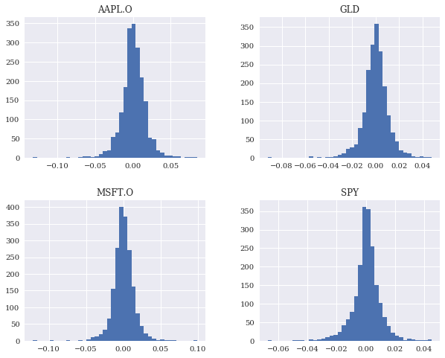
1.1 投资组合优化——数据
四种资产的基本特征（APPL.O/ MSFT.O/SPY/GLD）
生成对数收益率
# 计算对数收益率
# 对数收益率的直方图
rets = np.log(data / data.shift(1))
rets.hist(bins=40, figsize=(10, 8))

Slide 43
1.1 投资组合优化——数据
四种资产的基本特征（APPL.O/ MSFT.O/SPY/GLD）
计算年化平均收益率和协方差矩阵
rets.mean() * 252
rets.cov() * 252
# 计算年化平均收益率
# 计算年化协方差矩阵
AAPL.O 0.218633
MSFT.O 0.126401
SPY 0.104758
GLD 0.012069
dtype: float64
AAPL.O MSFT.O SPY GLD
AAPL.O 0.064899 0.022504 0.020903 0.001510
MSFT.O 0.022504 0.050234 0.021608 -0.000426
SPY 0.020903 0.021608 0.021986 0.000002
GLD 0.001510 -0.000426 0.000002 0.027666

Slide 44


1.2 投资组合优化——基本理论
投资组合的资产权重：$w_{i}$
$$\sum_{I}{w_{i}}=1$$
其中$I$是资产的数量（noa）， $w_{i}≥0$
weights = np.random.random(noa)
weights /= np.sum(weights)
weights
weights.sum()
# 随机生成投资组合的资产权重
# 将其规范化为1或者100%
array([0.29300165, 0.0862384 , 0.39444582, 0.22631413])
1.0

Slide 45

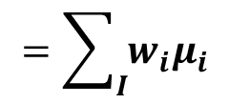
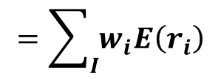

1.2 投资组合优化——基本理论
投资组合的预期收益：$μ_{p}$
$$μ_{p}=E\left(\sum_{I}{w_{i}r_{i}}\right)$$
$$=\sum_{I}{w_{i}E\left(r_{i}\right)}$$
$$=\sum_{I}{w_{i}μ_{i}}$$
$$=w^{T}μ$$
其中，$μ_{i}$是资产$i$的预期收益， $w^{T}$是权重向量的转置，$μ$是资产预期收益的向量。
np.sum(rets.mean() * weights) * 252
# 投资组合的年化预期收益率
0.11901320019634255

Slide 46
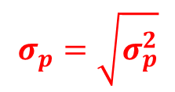
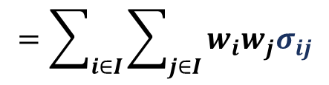
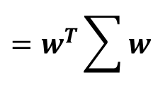


1.2 投资组合优化——基本理论
投资组合的预期方差（波动率）：$σ_{p}^{2}（σ_{p}）$
$$σ_{p}^{2}=E\left({\left(r−μ\right)}^{2}\right)$$
$$=\sum_{i∈I}{\sum_{j∈I}{w_{i}w_{j}σ_{ij}}}$$
$$σ_{p}=\sqrt{σ_{p}^{2}}$$
$$=w^{T}\sum{w}$$
其中，$Ʃ$是投资组合的协方差矩阵。
0.018405946333281718
np.dot(weights.T, np.dot(rets.cov() * 252, weights))
np.sqrt(np.dot(weights.T, np.dot(rets.cov() * 252, weights)))
# 投资组合的年化预期方差
# 投资组合的年化预期波动率
0.1356685163672166
Notes:
$Ʃ$在黑板上写出来

Slide 47


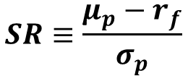
1.2 投资组合优化——基本理论
投资组合的预期超额收益（夏普指数）：$SR$
$$SR≡\frac{μ_{p}−r_{f}}{σ_{p}}$$
其中，$r_{f}$是无风险短期利率。
假定： $r_{f}=0$
(np.sum(rets.mean() * weights) * 252) / (np.sqrt(np.dot(weights.T, np.dot(rets.cov() * 252, weights))))
# 投资组合的预期超额收益
0.8772352155322994

Slide 48
1.2 投资组合优化——基本理论
投资组合的蒙特卡洛模拟
生成较大规模的随机投资组合的资产权重，对于每一种模拟的分配，记录生成的投资组合的预期收益与波动率。
def port_ret(weights):
return np.sum(rets.mean() * weights) * 252
def port_vol(weights):
return np.sqrt(np.dot(weights.T, np.dot(rets.cov() * 252, weights)))
# 定义投资组合的预期收益函数
# 定义投资组合的预期波动率函数

Slide 49
1.2 投资组合优化——基本理论
投资组合的蒙特卡洛模拟
prets = []
pvols = []
for p in range (2500):
weights = np.random.random(noa)
weights /= np.sum(weights)
prets.append(port_ret(weights))
pvols.append(port_vol(weights))
prets = np.array(prets)
pvols = np.array(pvols)
# 创建空列表来储存投资组合的预期收益
# 创建空列表来储存投资组合的预期波动率
# 进行2500次蒙特卡洛模拟
# 随机生成投资者组合的资产权重
# 将其规范化为1或者100%
# 生成投资组合的预期收益
# 生成投资组合的预期波动率
# 将投资组合的预期收益向量化
# 将投资组合的预期波动率向量化

Slide 50
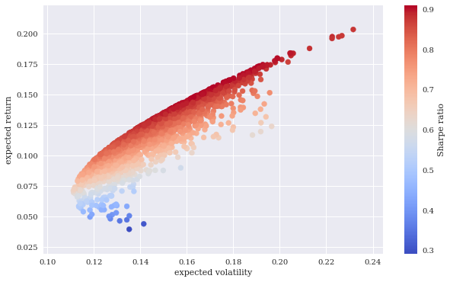
1.2 投资组合优化——基本理论
投资组合资产权重的预期收益和波动率散点图
plt.figure(figsize=(10, 6))
plt.scatter(pvols, prets, c=prets / pvols, marker='o', cmap='coolwarm')
plt.xlabel('expected volatility')
plt.ylabel('expected return')
plt.colorbar(label='Sharpe ratio')
# 参数为图表的宽度和高度
# 绘制散点图
# 添加x轴标签为'expected volatility'
# 添加y轴标签为'expected return'
# 增加色卡条

Slide 51



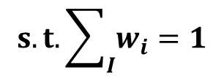
1.3 投资组合优化——最优投资组合
投资组合的预期超额收益（夏普指数）最大化
$$\max_{w}{SR}$$
$$\min_{w}{−SR}$$
$$s.t. \sum_{I}{w_{i}}=1$$
$$w_{i}≥0, ∀ i∈I$$
目标函数、约束条件和初始值设定
def min_func_sharpe(weights):
return -port_ret(weights) / port_vol(weights)
cons = ({'type': 'eq', 'fun': lambda x: np.sum(x) - 1})
bnds = tuple((0, 1) for x in range(noa))
eweights = np.array(noa * [1. / noa,])
# 定义目标函数
# 夏普指数的负值
# 所有资产权重的总和为1
# 资产权重限制在0-1之间
# 资产权重的初始值
平均分布

Slide 52
1.3 投资组合优化——最优投资组合
投资组合的预期超额收益（夏普指数）最大化
通过sco.minimize()函数实现最优投资组合
import scipy.optimize as sco
opts = sco.minimize(min_func_sharpe, eweights, method='SLSQP', bounds=bnds, constraints=cons)
opts
# 引入scipy.optimize库
# 最小化夏普指数的负值
fun: -0.909902414785724
jac: array([ 1.13114715e-04, -3.17789614e-04, -9.85264778e-05, 2.31720507e-04])
message: 'Optimization terminated successfully.'
nfev: 48
nit: 8
njev: 8
status: 0
success: True
x: array([0.5004765 , 0.12199604, 0.31895615, 0.05857131])

Slide 53
1.3 投资组合优化——最优投资组合
投资组合的预期超额收益（夏普指数）最大化
通过sco.minimize()函数实现最优投资组合
opts['x'].round(3)
port_ret(opts['x']).round(3)
port_vol(opts['x']).round(3)
port_ret(opts['x']) / port_vol(opts['x'])
# 最优投资组合的资产权重
# 最优投资组合的回报率
# 最优投资组合的波动率
# 最优夏普指数
array([0.5 , 0.122, 0.319, 0.059])
0.159
0.175
0.909902414785724

Slide 54

1.3 投资组合优化——最优投资组合
投资组合的波动率最小化
$$\min_{w}{σ_{p}}$$
$$s.t. \sum_{I}{w_{i}}=1$$
$$w_{i}≥0, ∀ i∈I$$
约束条件和初始值设定
cons = ({'type': 'eq', 'fun': lambda x: np.sum(x) - 1})
bnds = tuple((0, 1) for x in range(noa))
eweights = np.array(noa * [1. / noa,])
# 所有资产权重的总和为1
# 资产权重限制在0-1之间
# 资产权重的初始值
平均分布

Slide 55
1.3 投资组合优化——最优投资组合
投资组合的波动率最小化
通过sco.minimize()函数实现最优投资组合
import scipy.optimize as sco
optv = sco.minimize(port_vol, eweights, method='SLSQP', bounds=bnds, constraints=cons)
optv
# 引入scipy.optimize库
# 最小化投资组合的波动率
fun: 0.11066224869747772
jac: array([0.11160342, 0.11085507, 0.11078553, 0.11050451])
message: 'Optimization terminated successfully.'
nfev: 48
nit: 8
njev: 8
status: 0
success: True
x: array([0. , 0.01406001, 0.54375387, 0.44218612])

Slide 56
1.3 投资组合优化——最优投资组合
投资组合的波动率最小化
通过sco.minimize()函数实现最优投资组合
optv['x'].round(3)
port_ret(optv['x']).round(3)
port_vol(optv['x']).round(3)
port_ret(optv['x']) / port_vol(opts['x'])
# 最优投资组合的资产权重
# 最优投资组合的回报率
# 最优投资组合的波动率
# 最优夏普指数
array([0. , 0.014, 0.544, 0.442])
0.111
0.064
0.5790278376279928
投资组合仅由3种资产构成

Slide 57


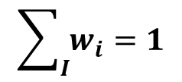


1.4 投资组合优化——有效边界
有效边界是目标收益率水平下波动率最小的所有投资组合（或者给定风险水平下收益率最大的所有投资组合）。
固定目标收益率水平，得出每种水平下导致最小波动率值的资产权重。
$$\min_{w}{σ_{p}}$$
$$s.t. μ_{p}\left(w\right)={\hat{μ}}_{p}$$
$$\sum_{I}{w_{i}}=1$$
$$w_{i}≥0, ∀ i∈I$$
其中，${\hat{μ}}_{p}$是目标收益率水平。

Slide 58
1.4 投资组合优化——有效边界
目标收益率水平下的投资组合波动率最小化
通过sco.minimize()函数和循环求取有效边界
# 预期收益等于其目标水平
# 所有资产权重的总和为1
# 资产权重限制在0-1之间
# 目标收益率水平
# 创建空列表来储存投资组合的预期波动率
# 对任意预期收益为目标收益率水平
# 最小化投资组合的波动率
# 将生成的投资组合的预期波动率放入列表
# 将投资组合的预期波动率向量化
cons = ({'type': 'eq', 'fun': lambda x: port_ret(x) - tret},
{'type': 'eq', 'fun': lambda x: np.sum(x) - 1})
bnds = tuple((0, 1) for x in weights)
trets = np.linspace(0.05, 0.2, 50)
tvols = []
for tret in trets:
res = sco.minimize(port_vol, eweights, method='SLSQP', bounds=bnds, constraints=cons)
tvols.append(res['fun'])
tvols = np.array(tvols)

Slide 59
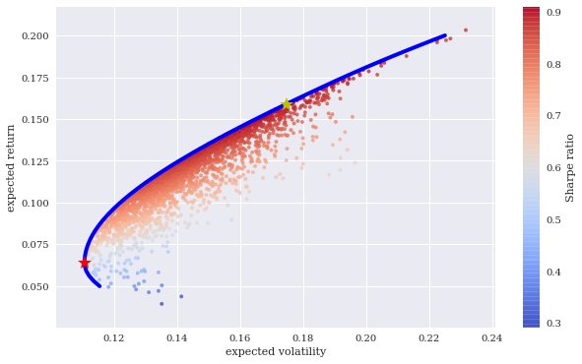
1.4 投资组合优化——有效边界
最优投资组合的有效边界图
plt.figure(figsize=(10, 6))
plt.scatter(pvols, prets, c=prets / pvols, marker='.', alpha=0.8, cmap='coolwarm')
plt.plot(tvols, trets, 'b', lw=4.0)
plt.plot(port_vol(opts['x']), port_ret(opts['x']), 'y*', markersize=15.0)
plt.plot(port_vol(optv['x']), port_ret(optv['x']), 'r*', markersize=15.0)
plt.xlabel('expected volatility')
plt.ylabel('expected return')
plt.colorbar(label='Sharpe ratio')
# 参数为图表的宽度和高度
# 绘制散点图
# 绘制有效边界
# 绘制最优投资组合
# 绘制最优投资组合
# 添加x轴标签为'expected volatility'
# 添加y轴标签为'expected return'
# 增加色卡条
最大夏普指数的资产组合
最小波动率的资产组合

Slide 60




1.5 投资组合优化——资本市场线
资本市场线是穿过风险-收益空间中无风险资产并与有效边界相切的一条直线。
投资者首先确定高风险资产的一个有效组合，然后再组合中加入无风险资产。通过调整投资于无风险资产中的财富比例，有可能实现任何风险-收益均衡性。
资本市场线的数学条件
$$f\left(x\right)=a+b∙x$$
$$t\left(0\right)=r_{f} ⇔ a=r_{f}$$
$$t\left(x\right)=f\left(x\right) ⇔ a+b∙x=f(x)$$
$$t^{′}\left(x\right)=f^{′}\left(x\right) ⇔ b=f′(x)$$
其中，$f\left(x\right)$是有效边界的函数， $f^{′}\left(x\right)$是有效边界的一阶导数函数。

Slide 61
1.5 投资组合优化——资本市场线
定义有效边界函数f(x)和对应的一阶导数函数df(x)
通过sci.splrep()和sci.splev函数确定有效边界及其一阶导数
# 引入scipy.interpolate库
# 最小波动率的位置
# 投资组合的最小波动率
# 投资组合的最小收益率
# 样条插值
# 定义有效边界函数
# 定义有效边界的一阶导数函数
import scipy.interpolate as sci
ind = np.argmin(tvols)
evols = tvols[ind:]
erets = trets[ind:]
tck = sci.splrep(evols, erets)
def f(x):
return sci.splev(x, tck, der=0)
def df(x):
return sci.splev(x, tck, der=1)

Slide 62
1.5 投资组合优化——资本市场线
定义资本市场线的方程式
参数集p为(a, b, x)
# 定义资本市场线的方程式
# r_f=a
# r_f+b*x=f(x)
# b=df(x)
# 输出eq1, eq2,和eq3
def equations(p, rf=0.01):
eq1 = rf - p[0]
eq2 = rf + p[1] * p[2] - f(p[2])
eq3 = p[1] - df(p[2])
return eq1, eq2, eq3

Slide 63
1.5 投资组合优化——资本市场线
求取最优参数值
通过sco.fsolve()函数求取方程式的最优解
# 按照规定初始值求解方程式
# 最优参数值
# 方程式的值
opt = sco.fsolve(equations, [0.01, 0.5, 0.15])
opt
np.round(equations(opt), 6)
array([0.01, 0.85547098, 0.1924466 ])
array([ 0., 0., -0.])

Slide 64
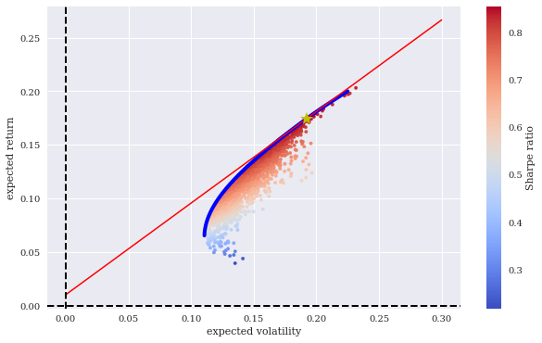
1.5 投资组合优化——资本市场线
最优投资组合和资本市场线图
plt.figure(figsize=(10, 6))
plt.scatter(pvols, prets, c=(prets - 0.01) / pvols, marker='.', cmap='coolwarm')
plt.plot(evols, erets, 'b', lw=4.0)
cx = np.linspace(0.0, 0.3)
plt.plot(cx, opt[0] + opt[1] * cx, 'r', lw=1.5)
plt.plot(opt[2], f(opt[2]), 'y*', markersize=15.0)
plt.axhline(0, color='k', ls='--', lw=2.0)
plt.axvline(0, color='k', ls='--', lw=2.0)
plt.xlabel('expected volatility')
plt.ylabel('expected return')
plt.colorbar(label='Sharpe ratio')
# 参数为图表的宽度和高度
# 绘制散点图
# 绘制有效边界
# 确定x轴值
# 绘制资本市场
# 绘制最优资产组合
# 绘制x=0的虚线
# 添加y=0的虚线
# 添加x轴标签为'expected volatility'
# 添加y轴标签为'expected return'
# 增加色卡条

Slide 65
谢谢

